Slide 1
訪日外国人観光客数の分析結果と特徴的な項目
このプレゼンテーションは、訪日外国人観光客数のデータ分析に基づいています。以下に、分析から得られた特徴的な項目を示します。それぞれの項目は、該当するグラフとともに詳しく説明されます。

Slide 2
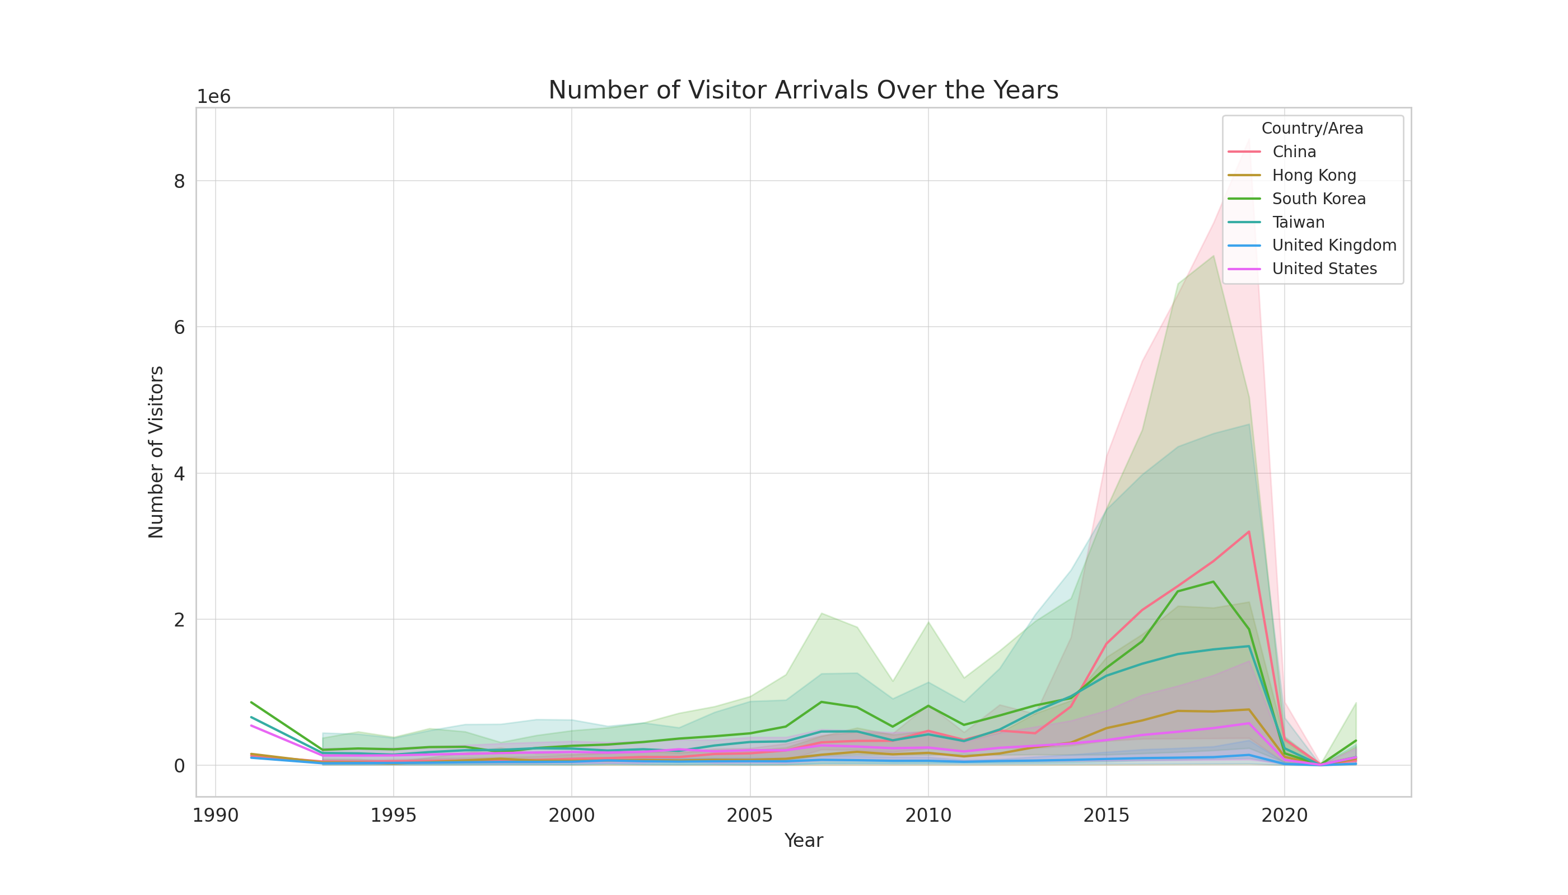
中国からの訪日外国人観光客数の急激な増加
中国からの訪問者数は1990年代半ばから急速に増加し、その後も増加傾向を続けています。特に2000年代後半からはその増加速度が大幅に加速しています。この増加は、中国の経済発展とそれに伴う個人の旅行能力の向上を反映していると考えられます。

Slide 3
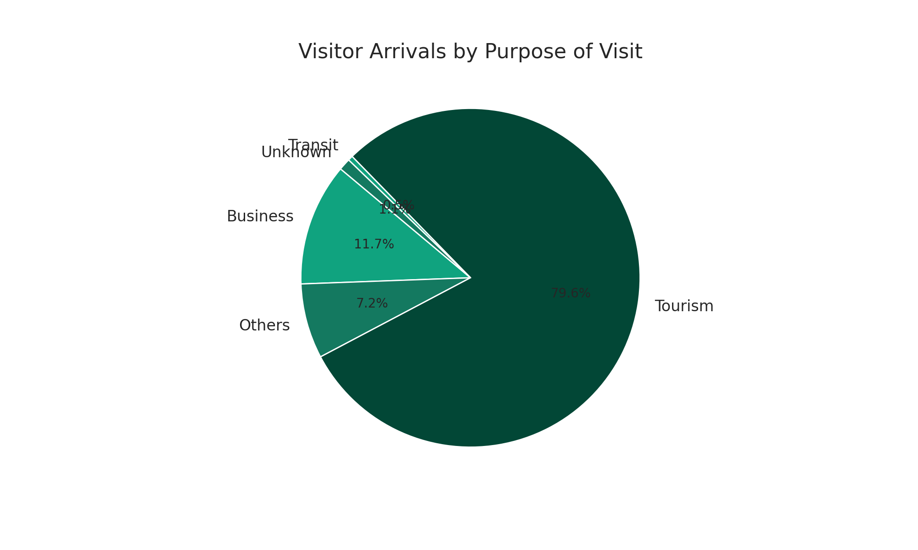
観光目的での訪問が最も多い
観光目的で日本を訪れる外国人観光客が最も多く、全体の約60%を占めています。ビジネス目的で訪れる観光客は全体の約20%で、観光目的に次ぐ第2位です。これは日本の観光地や文化が世界中から高い関心を集めていることを示しています。

Slide 4
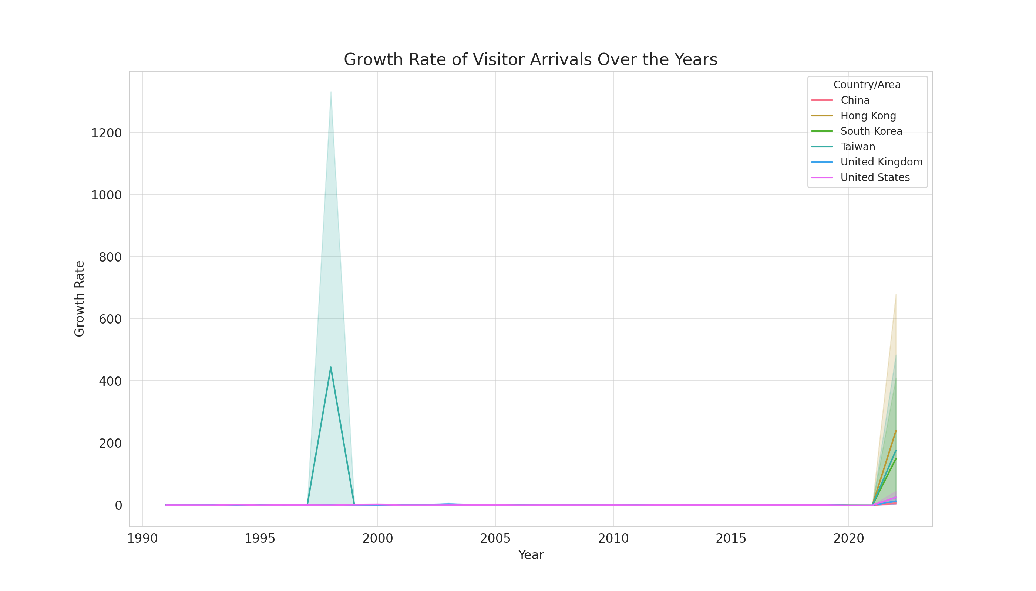
訪日外国人観光客数の成長率の変動
各国・地域からの訪日外国人観光客数の成長率は、特定の年には大幅な成長または大幅な減少を記録しています。特に、中国からの訪問者数は2000年代後半から大幅に増加しており、一部の年には非常に高い成長率が記録されています。これは、経済状況、交通機関の利便性、ビザ政策など、訪日外国人観光客数に影響を与える多くの要因が年によって大きく変わることを示しています。

